Slide 1
Prof. Antonio Heronaldo de Sousa

Slide 2
Tópicos:
Representação da Câmara
Histórico dos trabalhos
Repasse de Convênios
As Políticas de Educação e o Papel da EaD nas IES da ABRUEM
Diagnóstico da EaD nas IES da Abruem

Slide 3
Composta por representantes das filiadas da ABRUEM indicados por seus reitores
Atualmente são 07 IES com representação na câmara de EAD: UDESC, UNESP, UEM, UNEB, UNITINS, UNIOESTE e USCS.
Presidente da Câmara de EAD:
Antonio Heronaldo de Sousa (UDESC)
Secretária: Carmen M. Cipriani Pandini (UDESC)
Representantes regionais:
Beatriz Dal Molin (UNIOESTE)
Denis Donaire (USCS)
Martha Holanda da Silva (UNITIN)
Klaus Schlünzen Junior (UNESP)
Maria Luisa Furlan Costa (UEM)
Silvar Ferreira Ribeiro (UNEB)

Slide 4
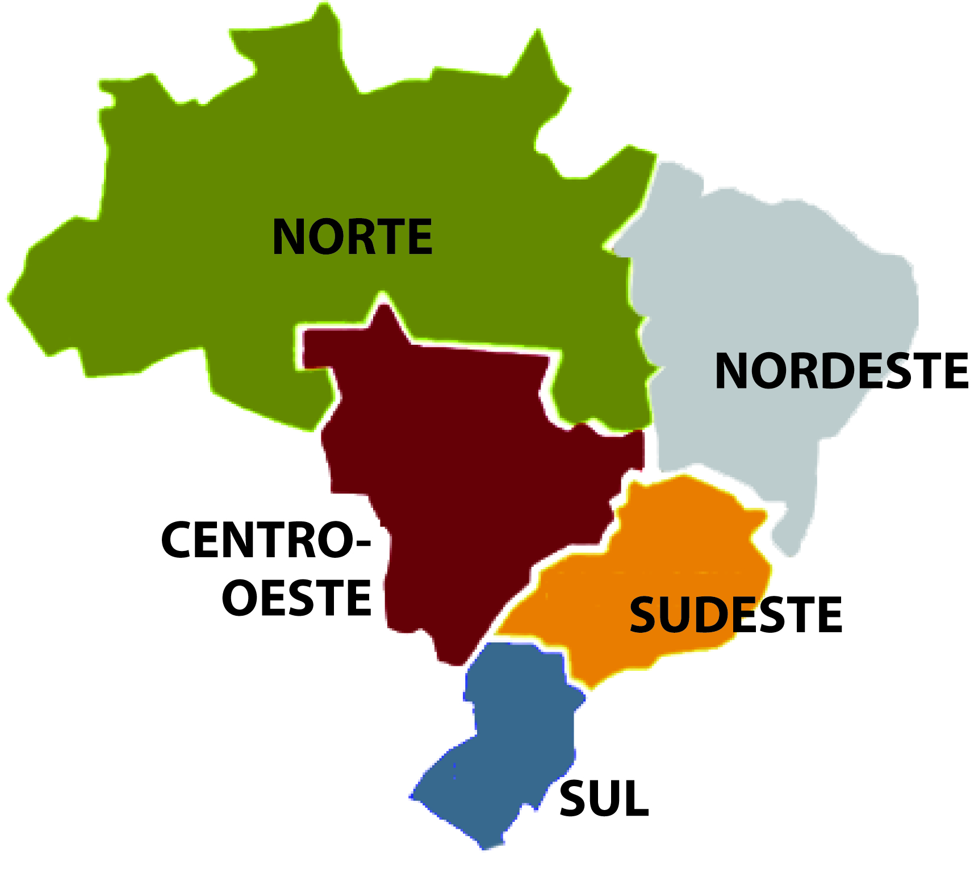
Representação da Câmara de EaD
DA COMPOSIÇÃO
Artigo 4º - As Câmaras Temáticas serão constituídas por um Reitor e Pró-Reitores, na condição de membros titulares, cujo quantitativo para cada uma está distribuído por região, conforme a seguir:
Região Norte: 1 Pró-Reitor para cada Câmara
Região Nordeste: 2 Pró-Reitores para cada Câmara
Região Sudeste: 2 Pró-Reitores para cada Câmara
Região Centro-Oeste: 1 Pró-Reitor para cada Câmara
Região Sul: 1 Pró-Reitor para cada Câmara

Slide 5
Histórico
CÂMARA EAD/ABRUEM
Reuniões realizadas:
12 de dezembro (2012);
20 de fevereiro (2013);
06 de março (2013);
08 de maio (2013);
10 de julho (2013);
07 de agosto (2013).
* outras reuniões foram convocadas, mas por falta de quorum não foram realizadas

Slide 6
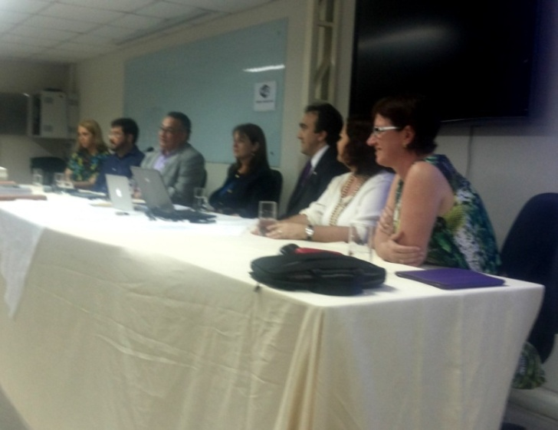
Histórico
CÂMARA EAD/ABRUEM
Outras atividades realizadas:
08 de agosto (encontro em Brasília);
16 de setembro (participação no Fórum UAB em JP);
04 e 16 de outubro (na Capes e Congresso Federal).
Encontro com 21 responsáveis institucionais de EaD, Coordenadores UAB das IES da Abruem com integrantes da Capes: Luiz Lira (Diretoria EaD ) e Aloizio Nonato (Coord. Geral de Supervisão e Fomento).
Participação da Câmara EaD-Abruem no Fórum de Coordenadores UAB, em João Pessoa.

Slide 7
DEBATES/ATIVIDADES
(1) Planejamento das atividades da Câmara de EaD 2013.
(2) Elaboração de questionário para o levantamentos de diagnóstico atualizado sobre políticas e práticas de EaD aplicado às IES.
(3) Debate sobre as potencialidades e fragilidades, na EaD, das IES filiadas à ABRUEM.
(4) Capacitação sobre o Sistema de Gerenciamento de Convênios pela Coordenação Geral de Supervisão e Fomento (CGFO) da DED/Capes.
(5) Discussão sobre as políticas e práticas de EaD nas IES e seus maiores desafios.
(6) Definição da estrutura de uma Guia de Boas Práticas.

Slide 8
Construção de um ambiente online para troca de materiais entre as filiadas:
❶ Orientação sobre o credenciamento;
❷ Protocolo de implantação de EaD;
❸ Requisitos e infraestrutura, distribuídos em 5 eixos.
Guia de
BOAS PRÁTICAS
Gestão Acadêmica e Pedagógica
Materiais
Didáticos
Legislação
Tecnologias
Gestão de
EaD

Slide 9
Repasse de Convênios
Siconv

Slide 10
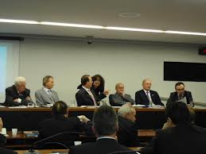
Convênios UAB cadastrados no Siconv
☑ Total geral de recursos de convênios cadastrados R$62.627.843,13
☑ Valores liberados pela Capes R$34.606.113,65
☑ Valores pendentes de liberação R$28.021.729,48
Ofício Circular no. 92/2013 – DED/CAPES (14/10/2013).
PL CN No. 7 de 2013: suplementação orçamentária para a oferta, reoferta e abertura de cursos do Sistema UAB.
Status: Foi aprovado pela Comissão Mista de Orçamento em reunião 22/10 (2ª feira)
Recomendações da DED/CAPES:
❶ Usar recursos repassados anteriormente, em rubricas compatíveis;
❷ Manter os cursos, pois mesmo não havendo prazo de empenho e execução em 2013, a Capes se compromete a repassar em 2014;
❸ Caso necessário, assumam eventuais custos para a manutenção dos cursos até o PL ser aprovado.

Slide 11
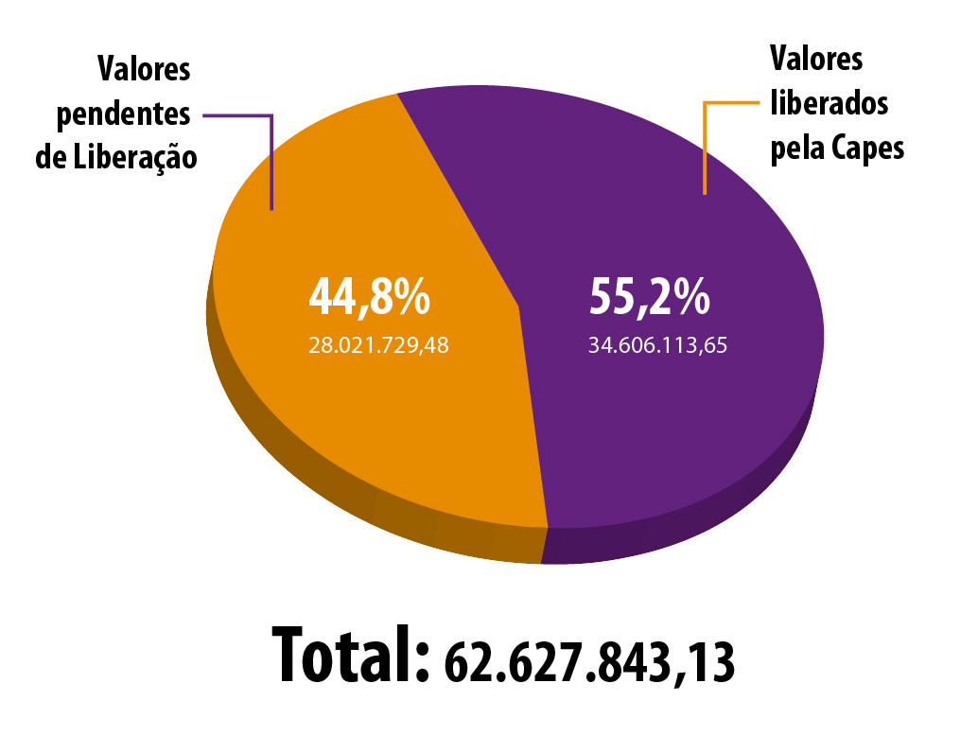
RECURSOS DE CONVÊNIOS CADASTRADOS
Aprovados no Siconv

Slide 12
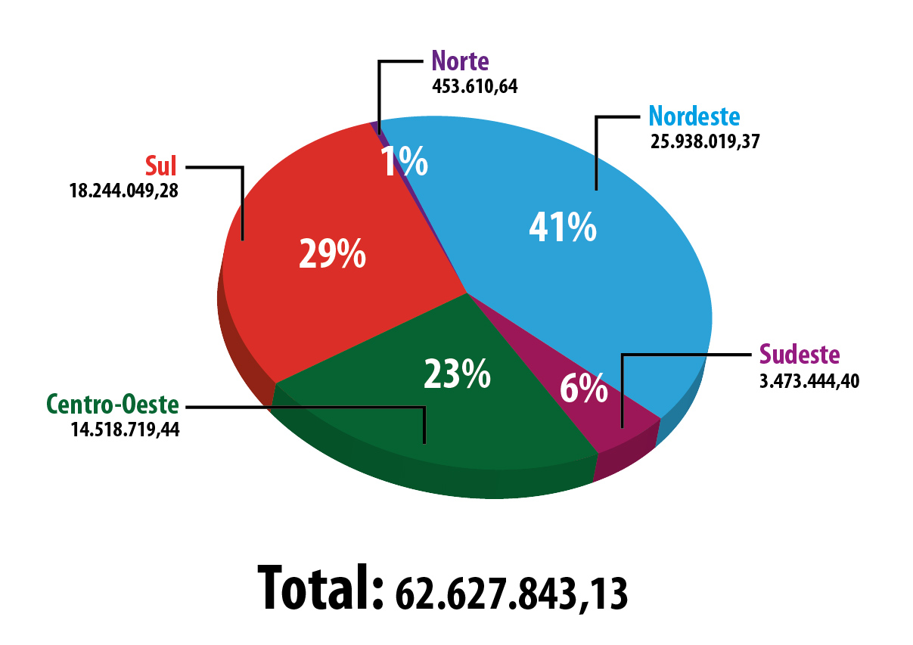
Aprovados no Siconv distribuídos por Região do País

Slide 13
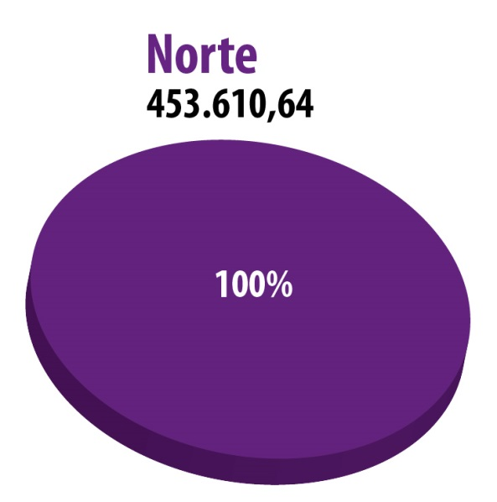
RECURSOS REPASSADOS 2011/2012

Slide 14
O papel da EaD nas IES da Abruem

Slide 15
Interiorização
☑ Demanda

Slide 16
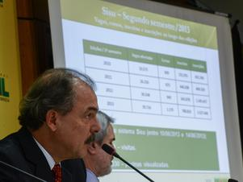
Universidades públicas a distância?
17/06/2013: Anúncio do Mercadante sobre a criação da Universidade Federal a Distância
Na reunião de 10/07/13 a Abruem prefere receber alguma posição oficial;
Hoje existem duas comissões tratando do assunto na CAPES/SERES e no MEC/SESU;
(Secretaria de Regulação e Supervisão da Educação Superior e Secretaria de Ensino Superior)
Universidades Estaduais a Distância:
Exemplo: Lei SP 14.836 de 20/06/2012 criou a Fundação Universidade Virtual do Estado de São Paulo – UNIVESP, quarta universidade pública paulista.
- A proposta é que sejam oferecidos cursos próprios e em parceria com as instituições parceiras .
- Hoje são oferecidos três cursos de graduação e duas especializações, em parceria com a USP, Unesp e Ceeteps.
pertinência social
articulação do sistema de ensino superior

Slide 17
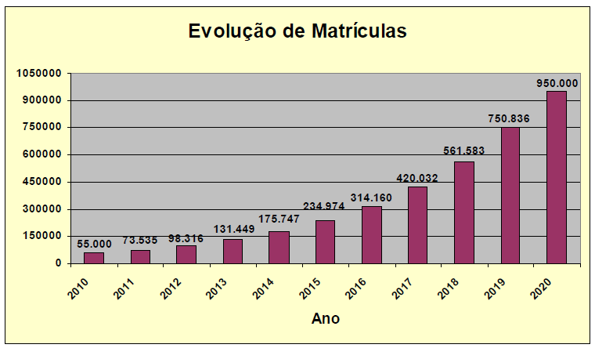
PNE 2011-2020 define papel da EaD
Meta 10: Oferecer, no mínimo, 25% das matrículas de Educação de Jovens e Adultos, na forma integrada à Educação Profissional, nos Ensinos Fundamental e Médio:
☑ fomentar a integração da EJA com a educação profissional, considerando as especificidades das populações itinerantes e do campo e das comunidades indígenas e quilombolas, inclusive na modalidade de educação a distância.

Slide 18
Oportunidades da EaD para as IES - Abruem
Meta 10: - Oferecer: formação para uso das tecnologias; formação de professores para atuar com EaD; utilização de recursos da tecnologia para criação de Ambientes de Aprendizagem a Distância; Projetos de extensão integrando professores nos Municípios pólos UAB e Centros Institucionais.

Slide 19
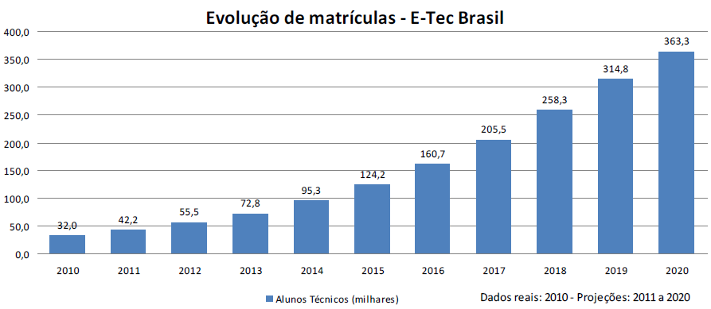
PNE 2011-2020 define papel da EaD
Meta 11: Duplicar as matrículas da educação profissional técnica em nível médio, assegurando a qualidade da oferta:
☑ Fortalecimento da oferta de curso de nível médio a distância – fortalecimento da E-Tec Brasil.

Slide 20
Oportunidades da EaD para as IES - Abruem
Meta 11: - Oferecer: formação para uso das tecnologias; formação de professores para atuar com EaD; utilização de recursos da tecnologia para criação de Ambientes de Aprendizagem a Distância; Projetos de extensão integrando professores nos Municípios pólos UAB e Centros Institucionais.

Slide 21
PNE 2011-2020 define papel da EaD
Meta 12: Elevar a taxa bruta de matrícula na educação superior para 50% e a taxa líquida para 33% da população de 18 a 24 anos, assegurando a qualidade de oferta:
☑ expansão e interiorização da rede federal de educação e do Sistema UAB, considerando dados do IBGE, para uniformizar a expansão no território nacional;
☑ fomentar a oferta de educação superior pública e gratuita prioritariamente para a formação de professores para a educação básica, sobretudo nas áreas de ciências e matemática, bem como para atender ao deficit de profissionais em áreas específicas; e
☑ expandir atendimento específico a populações do campo, comunidades indígenas e quilombolas, em relação a acesso, permanência, conclusão e formação de profissionais para atuação nestas populações;

Slide 22
Oportunidades da EaD para as IES - Abruem
Meta 12: - Oferecer Cursos a distância considerando a demanda e vocação da região; estabelecer parcerias com os setores públicos de educação para atender a demanda reprimida nas áreas de licenciaturas; desenvolver programas de capacitação de professores para o uso das tecnologias na escola; integrar os centros e campus da IES ao Programa UAB para oferta de educação a distância em áreas de desenvolvimento das regiões e do País.

Slide 23
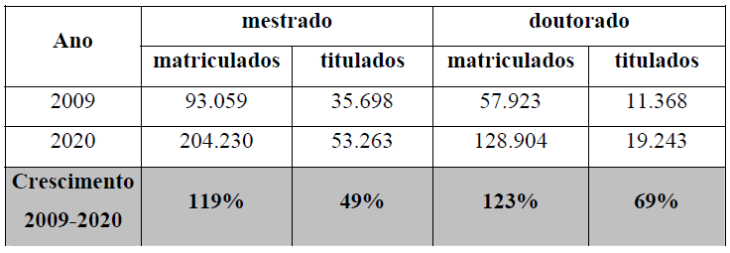
PNE 2011-2020 define papel da EaD
Meta 14: Elevar gradualmente o número de matrículas na pós-graduação strictu sensu de modo a atingir a titulação anual de 60 mil mestre e 25 mil doutores:
☑ Aumento na oferta nas diferentes regiões do país, principalmente por meio de metodologias a distância como a UAB que favorecem o acesso a regiões mais remotas e aos estudantes com dificuldade de frequentar os principais centros.

Slide 24
Oportunidades da EaD para as IES - Abruem
Meta 14: - Oferecer oportunidade de formação aos professores do quadro da IES; criar programas de pós-graduação na modalidade a distância; desenvolver projetos de pesquisa voltados ao aperfeiçoamento das práticas e processos de EaD; estabelecimento de parcerias para o desenvolvimento de projetos de pesquisa nacionais e internacionais na modalidade EaD; desenvolvimento de programas de formação continuada e eventos na área de EaD; certificações conjuntas com outras IES por meio da EaD.
☑ Tanto no âmbito do ensino, da pesquisa e da extensão a EaD é estratégica para uma IES.

Slide 25
Fatores Decisivos e Desafios
- Gestão da modalidade: visão integrada;
- Alocação docente: resoluções específicas;
- Redes Cooperação internas à IES;
- Acessibilidade em todos os âmbitos – na infraestrutura física e pedagógica;
- Redes e Parcerias Externas para captação de recursos e compartilhamento de Know how e inovações;
- Financiamentos (buscar a inclusão das Universidades em planos estratégicos da Educação);
- Ponderação entre equilíbrio fiscal e equilíbrio social: (receita e despesa) x (incluídos e excluídos).

Slide 26
Diagnóstico atualizado

